Slide 1
Край, в котором я живу
Что изучаем?

Slide 2
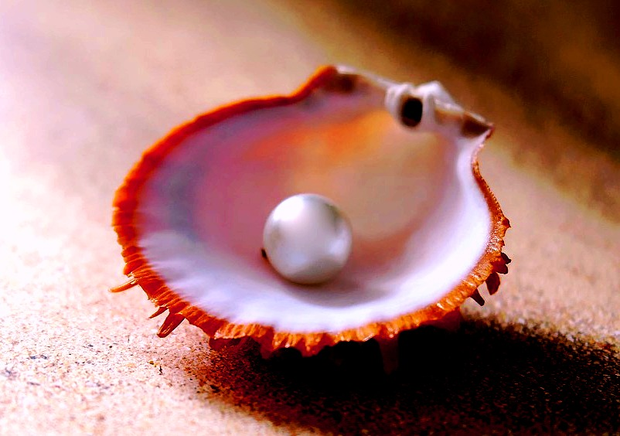

Slide 3
Ухта – Жемчужина Севера
Как предлагаете сегодня работать?

Slide 4
Ухта – Жемчужина Севера
Как предлагаете сегодня работать?
Исследование

Slide 5
Исследование
Структура исследования - ?
Как построим эту работу?

Slide 6
Исследование
Структура исследования
Проблема | Гипотезы | Поиск решений | Подтверждение или опровержение | Результат
противоречие | Если…, то… | Подбор материала для исследования Аргументы Факты |  | Представление
Проблемный вопрос |  | Выбор формы работы |  | Вывод

Slide 7
Исследование
Структура исследования
Проблема | Гипотезы | Поиск решений | Подтверждение или опровержение | Результат
Противоречие | Если…, то… | Подбор материала для исследования Аргументы Факты |  | Представление
Проблемный вопрос |  | Выбор формы работы Время |  | Вывод

Slide 8
Проблема
?

Slide 9
Гипотеза

Slide 10
Поиск решений
Что будет материалом для исследования?
Какую форму вы предложите?
Время работы

Slide 11
Подтверждение/ опровержение
Представьте результаты работы

Slide 12
Выводы

Slide 13
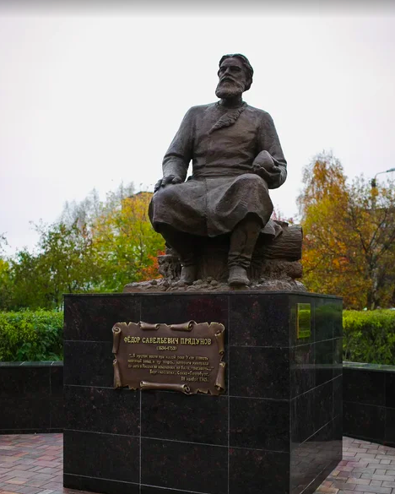
Фёдор Савельевич Прядунов
Р. Ухта 1745г.

Slide 14
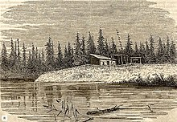

Slide 15
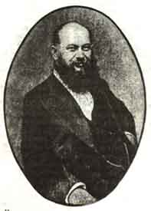
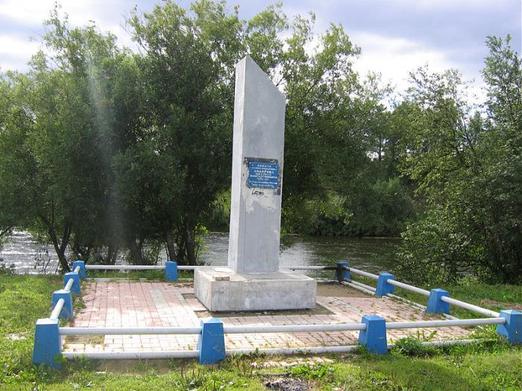
Михаил Константинович Сидоров
Р. Ухта 1860-69гг

Slide 16
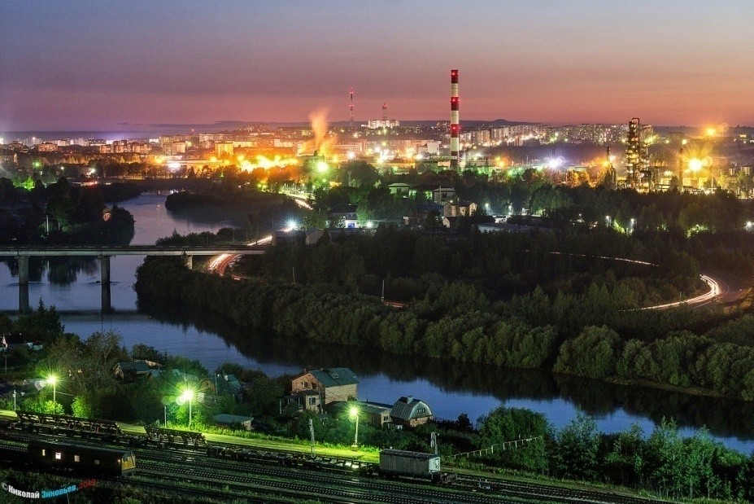
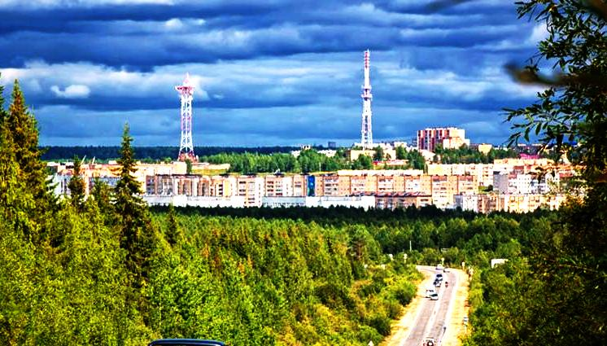
Ухта

Slide 17
Ухта – Жемчужина Севера
Нефть – ценное ископаемое
История - ценность подвига
Природа – ценность красоты
Наука – ценность достижений
Искусство – ценность культуры

Slide 18
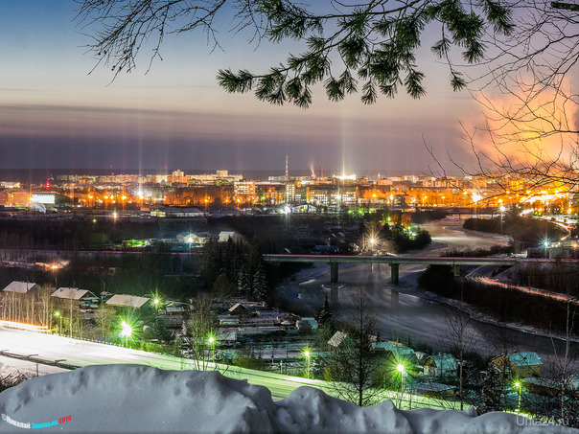
Здесь когда-то в краю заброшенном
Нас не радовала зима.
Но поднялись в тайге запорошенной
Белокаменные дома.
Здесь работается и мечтается,
И черёмуха здесь цветёт
Хорошеет Ухта, разрастается,
Устремлённая в завтра, вперёд!
Мы воздвигли заводы и промыслы,
Нефть покорно по трубам бежит.
Не фантазия это, не домыслы-
Приезжайте гостить и жить!
Не пугайтесь вы облачка серого,
Прилетайте на Яке, на ТУ!
Ведь недаром Жемчужиной Севера
Называют наш город Ухту!
Николай Володарский

